Slide 1
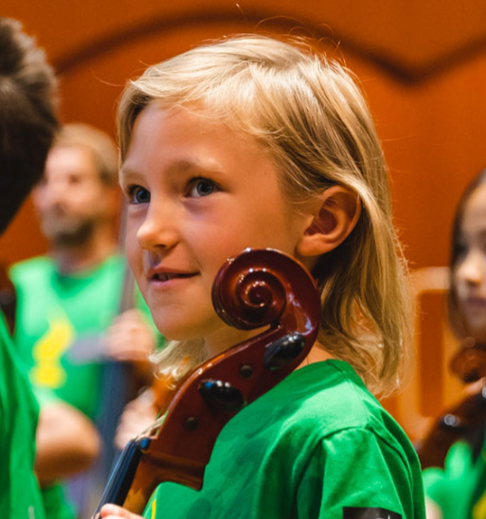
”Men är det inte ett par nollor för mycket?”
Några ord om varför Västra Götalands-regionen har så mycket pengar till kultur och vad vi gör med dem
Notes:
Vi får den här kommentaren ganska ofta, inte minst från andra regioner: ”Men är det inte ett par nollor för mycket?”
VGR har den största regionala kulturbudgeten i Sverige – både i kronor och ören och per capita. Hur kunde det bli så – och vad gör vi med pengarna? Det ska vi prata om den närmaste timmen.

Slide 2
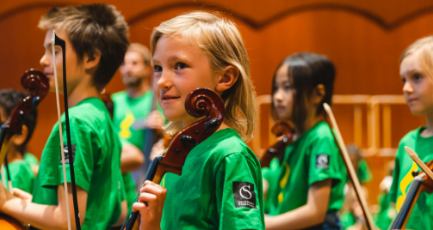
Notes:
Som region äger VGR och ger uppdrag till flera stora institutioner, några av dem i världsklass, bl a Göteborgs Symfoniker, GöteborgsOperan, Regionteater Väst och Film i Väst. De, i det här exemplet Göteborgs Symfoniker, får inte bara pengar av kulturnämnden, utan också ett uppdrag: På vilket sätt ska ni vidga deltagandet? Involvera barn och unga, d v s försäkra er om morgondagens publik? Hur når ni ut i Västra Götaland och på vilket sätt kan ni bidra till det fria kulturlivet? Det är några av uppdragen som de har, utöver att vara en orkester i världsklass. År 2007 gjorde vi en riktig stjärnrekrytering: den då 26-årige Gustavo Dudamel rekryterades som chefdirigent – idag är han sedan många år konstnärlig ledare för Los Angeles symfoniorkester. Vi kunde rekrytera honom för att vi hade en orkester i världsklass, vilket inte är bara regionens förtjänst utan också Volvo som sedan 80-talet sponsrat orkestern med stora belopp så att man kunde få en fullskalig orkester och så pass höga löner att man hade råd att anställa musiker i världsklass.
Gustavo Dudamel är uppvuxen i Venezuela och där hade man 1975 startat El Sistema, ett musikprogram med syftet att ge barn och unga från utsatta områden en positiv utveckling genom klassisk musik, orkesterspel och körsång. Om man kan träna fotboll fyra gånger i veckan, varför kan man inte spela fiol lika mycket? resonerade man. Programmet har sedan blivit en global rörelse med verksamheter i över 65 länder. Grundaren av El Sistema belönades med Polarpriset 2009. Dudamel ville ta El Sistema till Sverige, och man skapade en stiftelse och etablerade verksamhet bland annat i Hammarkullen, en förort till Göteborg. Men Göteborgs Symfoniker skulle också engagera sig, och då föddes idén om världens största musikläger för unga, Side by Side. 2014 gick det första lägret av stapeln med 2 000 unga från 40 länder. Så här såg det ut de första sex åren (SPELA UPP FILM).

Slide 3
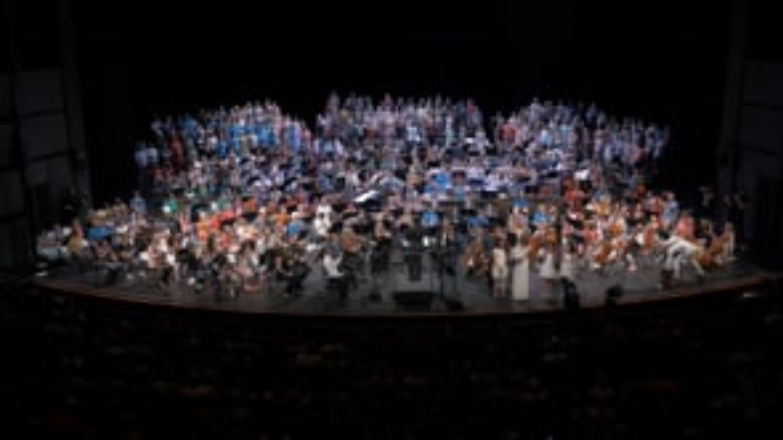

Slide 4
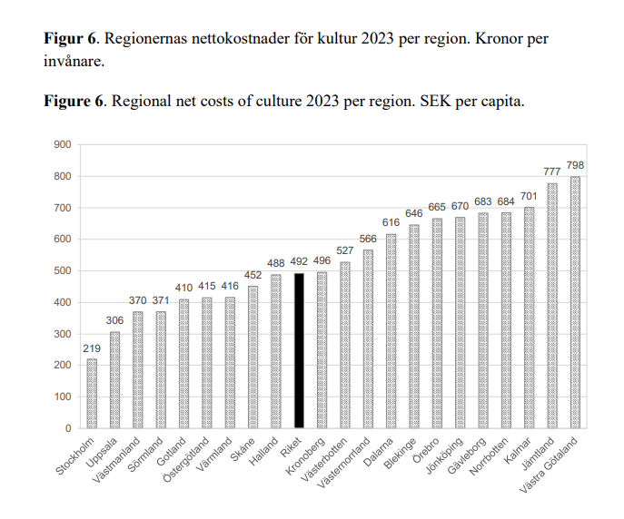
Notes:
Den här bilden tycker vi är trevlig. Den visar våra regioners utgifter för kultur 2023, och som ni ser befinner sig Västra Götaland längst till höger med 798 kronor per capita. Och eftersom vi är 1,7 miljoner invånare så hamnar vår kulturbudget på 1,6 miljarder – inkluderat de knappt 400 miljoner vi får från staten genom kultursamverkansmodellen.

Slide 5
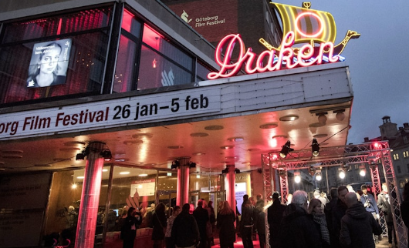
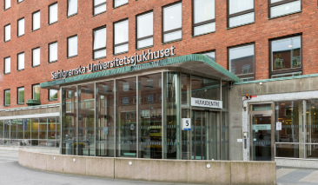
”Det ska vara långa köer till kultur…
… och korta köer till sjuk-vården.”
Citat från Lars Nordström (L), kulturnämndens ordförande under 15 år och professor i kulturgeografi vid Handelshögskolan i Göteborg.
Notes:
Lars Nordström var bra på att förklara varför kulturen behövde mycket pengar och pekade ofta på sambandet mellan kultur och hälsa.
Eftersom han var professor i kulturgeografi kunde han förklara sambanden mellan att satsa på kultur och regional utveckling.

Slide 6

- Ett livskraftigt näringsliv - Kompetens och kunskapsutveckling - Infrastruktur och kommunikationer - Kultur - Hälsa
Det goda livet Vision Västra Götaland
Notes:
Och kulturen har redan sedan regionen bildades haft en stark position. Vision Västra Götaland antogs redan 2005 och gäller fortfarande. Här hamnade kulturen på 5 i topp som ni ser på bilden, och har behållit sin plats där. Det har spelat roll för vår budget och för kulturens position i Västsverige. Politikerna i kulturnämnden har i budgetförhandlingarna i regionfullmäktige kunnat peka på att kulturen är en av fem grundpelare som SKA utvecklas enligt grunddokumenten. Det gör att man i ganska låg grad har ställt kultur och hälso-/sjukvård emot varandra. Alla regionens ansvarsområden ska få möjlighet att utvecklas.
I skatteväxlingen inför att Västra Götalandsregionen bildades 1999 tog VGR över ett antal institutioner från Göteborg, bl a GöteborgsOperan och Göteborgs Symfoniker, som tillsammans lägger beslag på drygt 40 procent av kulturnämndens budget. Och ni som är ekonomer vet ju att med en så stor budget blir ju även en liten uppräkning ganska stor. Budgeten,, och även kulturnämndens reformutrymme, har växt med åren. Alltså a) kulturen hade redan från början en huvudroll i strategidokumenten, b) med skatteväxlingen fick kulturnämnden ansvar för stora, dyra institutioner som gjorde att budgeten blev förhållandevis tung – och uppräkningarna gjorde därefter att budgeten ökade exponentiellt. Och c) det har funnits en stolthet att sedan vidmakthålla och utveckla kulturens position.

Slide 7
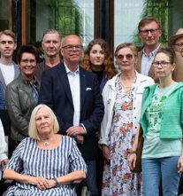
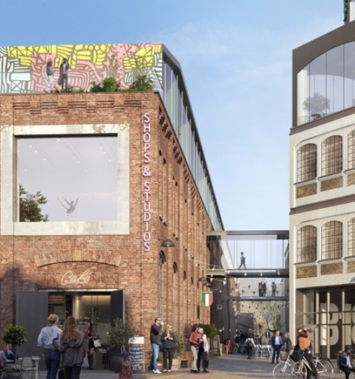
Minskade statliga anslag till kultur. VGR:s kulturbudget ökade med 5,6 procent 2025.
Regionalt danscenter i Mölndal
Höjd MU-ersättning och Essästöd
Fler arbetsstipendier
Förstärkningar till kulturinstitutionerna
Satsningar på folkbildning och läsfrämjande…
… och museer
Notes:
Kulturens andel av den statliga budgeten har minskat de senaste åren. För 2025 motsvarar kulturens andel 0,65 procent av budgeten. Det kan jämföras med 2018 då kulturen utgjorde drygt 0,8 procent av budgeten. I Norge har kulturen i många år legat runt 1 procent av utgifterna.
Men i Västra Götaland ökade kulturbudgeten inför i år med 5,6 procent, vilket möjliggjorde några nya satsningar. En viktig sak med en stor budget: man behöver inte välja mellan institutioner och det fria, mellan gammalt och nytt, mellan tradition och nytänkande. Vi kan satsa på både och.

Slide 8
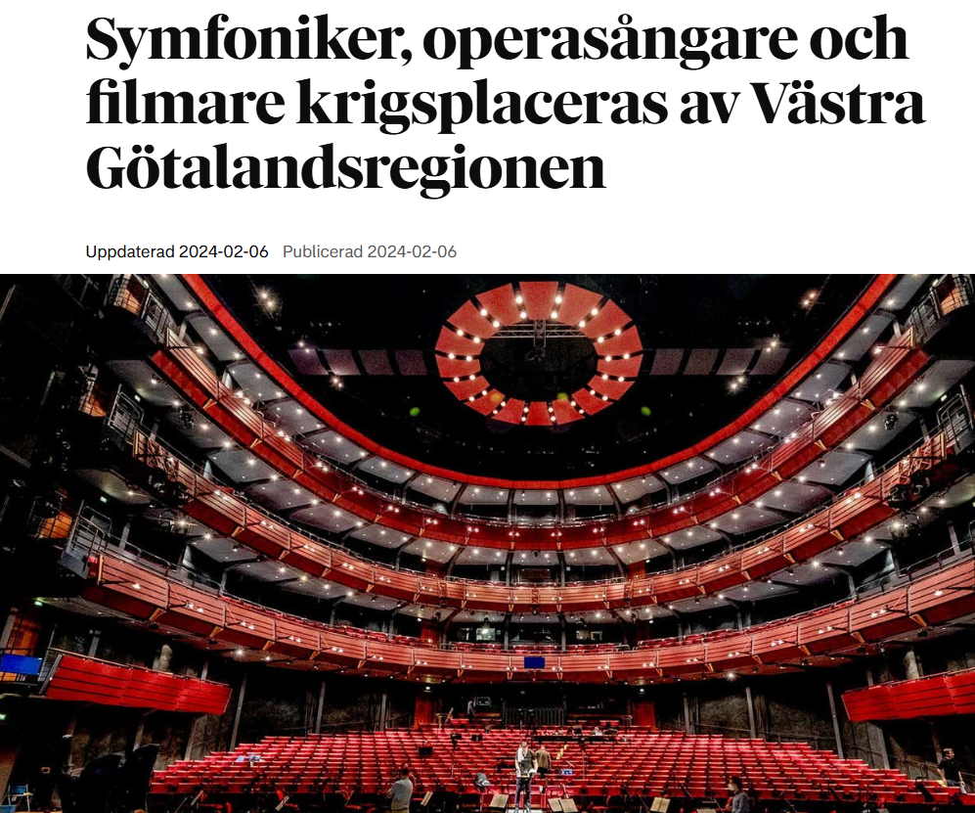
Upprustning och beredskap. Kulturen påverkar försvarsviljan.
Kulturinstitutionerna lägger allt större summor på säkerhet, väskförvaring och volontär-utbildning i första hjälpen etc.
Hat och hot mot konstnärer, politiker och journalister riskerar att leda till självcensur och försiktighet.
”Kulturen formulerar hur totalförsvaret ser ut, därför att kulturen för samman människor och där människor möts formas gemenskapen och också motståndskraften” (Myndigheten för psykologisk beredskap på Folk & Kultur 2025)
Notes:
Och när kulturen blir relevant för människor, då blir den också relevant för andra samhällsområden. Vår upplevelse är att kulturen idag åberopas för allt möjligt på ett sätt som inte gjordes för 25 år sedan. Kulturen är bra för hälsan. För hållbar utveckling. För social sammanhållning. För freden. VGR var först ut med att krigsplacera personal vid GöteborgsOperan, Göteborgs Symfoniker och Film i Väst. Det innebär att personalen, i händelse av kris eller krig, ska fortsätta att spela opera, symfonisk musik eller göra film. Inte omplaceras till annat.
Dagens Nyheter den 6 februari 2024: ”Symfoniker, operasångare och filmare krigsplaceras av Västra Götalandsregionen” efter ett beslut i RF att de regionägda kulturinstitutionerna ska fungera som vanligt i händelse av krig. VGR var först ut med den här typen av beslut, sedan följde några andra regioner efter. På ett seminarium på Folk & Kultur 2025 framhävdes kulturens roll för totalförsvaret: Kulturen formulerar hur försvarsviljan ser ut genom att bidra till befolkningens motståndskraft och vår vilja att skydda kulturarvet sade Per Enerud, senior rådgivare vid Myndigheten för psykologiskt försvar.

Slide 9
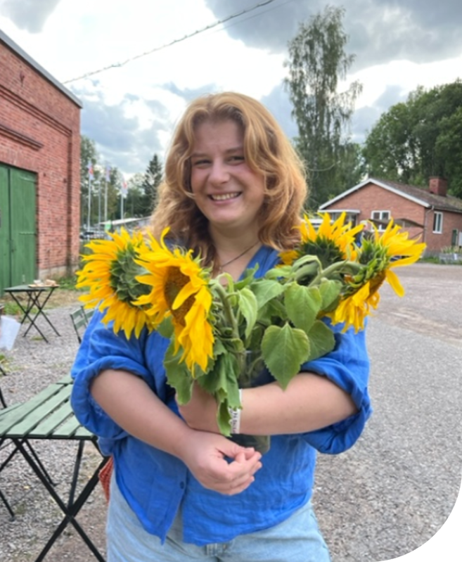
Snabba cash. Möjlighet att vara agil.
Den 7 mars 2022 tog kulturnämnden beslut om att avsätta en miljon till residens för konstnärer från Ukraina.
Sedan dess har nämnden avsatt 5,6 miljoner kronor till residens för närmare 40 personer.
”Kriget är en mardröm men Göteborg ger en känsla av hemma mitt upp i allt” sade residensfilmaren Antonio Lukic 2022.
Homecoming blev sedan årets tema på Göteborg Film Festival 2023.
Notes:
Den 23 mars, en månad efter Rysslands fullskaliga invasion av Ukraina, avsatte kulturnämnden den första miljonen för krisresidens till konstnärer och kulturarbetare från Ukraina, men också förföljda konstnärer från Belarus och Ryssland. Sedan dess har det blivit sex miljoner kronor till.
Ungefär hälften av de konstnärer som kommit hit på residens har blivit kvar i Sverige för längre eller kortare perioder. Några bor fortfarande kvar. Några har flyttat hit på obestämd tid. På bilden syns bildkonstnären Oleksandra Voronina som kom till Fengersfors i Dalsland hösten 2022 för ett residens. Hon är fortfarande kvar och bor i Åmål.
När den ukrainska filmaren Svitlana Lishchynska gästade kulturnämnden i mars 2024 för att berätta om sina erfarenheter var hon särskilt imponerad av en sak: att politiker och byggarbetare köade sida vid sida på vår lunchrestaurang för att få sin lunch. ”Det hade aldrig hänt i Ukraina, där hade politikerna ätit i ett separat rum.”

Slide 10
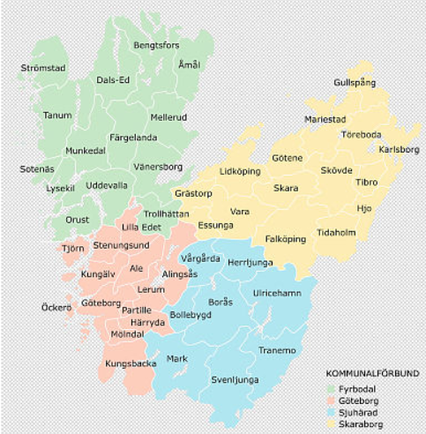
Västra Götaland
49 kommuner
4 kommunalförbund
30 mil långt 25 mil brett
Notes:
Västra Götaland är en ganska stor region med stora skillnader i förutsättningar.
Vårt uppdrag, precis som ert, är ju att minska klyftorna och skillnaderna och se till att alla invånare får samma förutsättningar.
Det är lättare sagt än gjort. Förutsättningarna är inte desamma. Det är skillnader i skolgång, ohälsotal – och tillgång till kollektivtrafik och kultur.
Kanske gör våra pengar mest nytta i de institutioner som ligger en bit utanför Göteborg och de andra större orterna.
Några exempel kommer på de efterföljande bilderna.

Slide 11
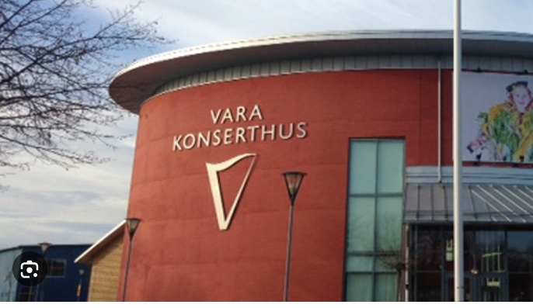
Notes:
Vara konserthus invigdes 2003 och är en kommunägd mötesplats för scenkonst och musik i Vara. Scenen har ett format som rymmer Göteborgs Symfoniker, och de har sin andra scen här och gör ett antal konserter per år.
Det är egentligen en gymnasieaula, men politikerna som ville driva igenom detta i slutet av 90-talet var listiga. I kommunen sade man ”vi ska bygga ut aulan” medan man gentemot oss och staten sade ”vi ska bygga ett konserthus”. VGR lägger 50 mkr per år här men kommunen lägger huvuddelen. Vara har 10 000 invånare.

Slide 12
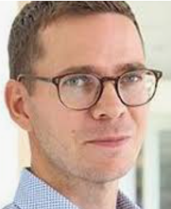
Varas värde varar. Kulturekonomi.
År 2004 gjorde forskaren John Armbrecht, kulturekonom vid Handelshögskolan, Göteborgs universitet, en studie: Varas värde varar.
Han kom fram till att det s k brukarvärdet av Varas konserthus var högt även hos de invånare som aldrig besökte huset.
Brukarvärdet blev i studien betydligt högre än stödet från Västra Götalandsregionens kulturnämnd – så Vara kommun krävde ett möte och undrade: Var är våra pengar…?

Slide 13
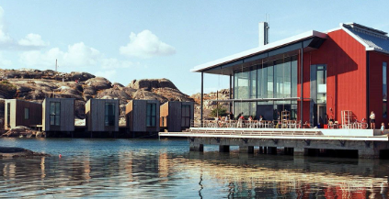
Notes:
Nordiska Akvarellmuseet i Skärhamn, på Tjörn, öppnade år 2000. Många tyckte att idén att bygga ett museum för vattenfärgskonst ute i havsbandet var helt befängd. En som tyckte att idén var knasig var Bera Nordal, chef på Malmö konstmuseum vid den tiden, som blev uppringd och tillfrågad om hon ville komma på intervju. ”Jag är inte intresserad av vattenfärgskonst och vill inte bo på Tjörn” deklarerade hon, men hon åkte i alla fall på intervjun och lät sig övertygas om att ta jobbet. Nu har hon varit chef i över 20 år, och utvecklat museet till att vissa år ha 200 000 besökare. Det finns fem ateljéer (syns på bilen) där konstnärer från hela världen kan bo och arbeta. Just nu byggs ett hotell utanför museet.

Slide 14
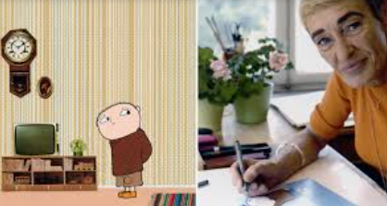
Notes:
År 2018 visade Nordiska Akvarellmuseet en stor utställning med Gunilla Bergströms Alfons Åberg-teckningar. Museet hade tidigare visat flera bilderboksutställningar och även deltagit i ett nordiskt forskningsprojekt kring bilderböcker. Gunilla Bergström tyckte att detta var första gången som hon uppmärksammades som bildkonstnär, inte bara som författare och ”Alfons mamma”.
När hon gick bort 2021 hade hon testamenterat i princip all kvarlåtenskap till Nordiska Akvarellmuseet som nu förvaltar hennes arv.
För oss som regional uppdragsgivare och finansiär är det väldigt viktigt att det finns institutioner med mycket hög konstnärlig kvalitet även utanför de större städerna.

Slide 15
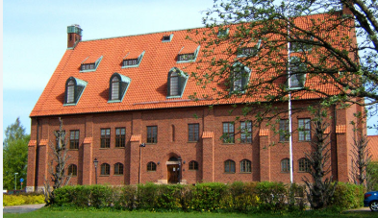
Notes:
Västergötlands museum – Karolina, här vet du bäst själv vad som kan sägas!

Slide 16
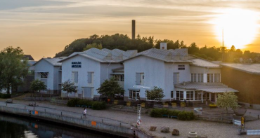
Notes:
Bohusläns museum – samma här! Karolina, du kan själv lägga till text.

Slide 17
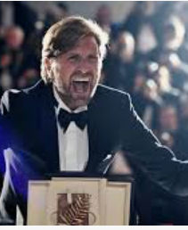
- Här vinner Ruben Östlund sin andra Guldpalm i Cannes för Triangle of Sadness - Men Film i Väst hade varit en partner ända sedan hans första film, Gitarrmongot, i slutet av 90-talet. - Framgång tar tid.
Röda mattor… …kräver uthållighet

Slide 18
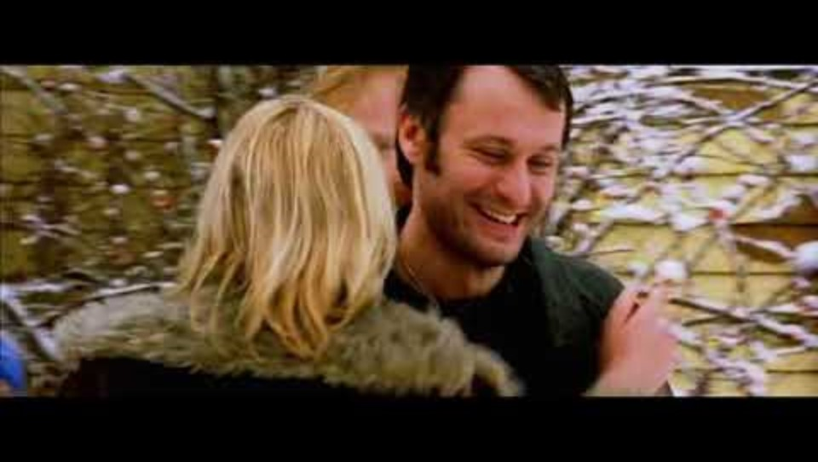
Notes:
För två år sedan fyllde Film i Väst 30 år. Sedan starten har de samproducerat långt över 1 000 långfilmer och en stor mängd TV-drama. Med Film i Väst – och de andra regionala produktionscentrumens framväxt i Sverige – har helt nya världar spelats upp för oss på den vita duken. Världar som visar långt mycket mer än vyer från centrala Stockholm. Här är några exempel från deras över 30 år som regional samproducent.

Slide 19

Bortom röda mattan: Delaktighet.
VGR ger stöd till Kultur Ungdom som organiserar tusentals unga människor mellan 13-30 i Västra Götaland
Ett av de hetaste områdena nu: Spelslöjd – alltså där man kan tillverka/slöjda kläder och prylar som används i olika lajv.
En kurs i att tillverka svärd i Trollhättan blev fullbokad på nolltid…
Viktigt att den regionala kulturbudgeten inte bara går till de stora institutionerna, utan också till unga och vidgat deltagande.

Slide 20

Vem kan man lita på? Utmaningar framöver.
”För tio år sedan kunde jag gå in i ett klassrum och börja undervisa direkt. Idag måste vi först komma överens om vad som är fakta, vad som är sant.”
Notes:
Folkhögskolelärare på en av Västra Götalandsregionens folkhögskolor (som vi också finansierar): "För tio år sedan kunde jag gå in i ett klassrum och börja undervisa direkt. Idag måste vi först komma överens om vad som är fakta, vad som är sant." Vi känner säkert igen det allihop i arbetet med att stärka invånarnas bildning och immunförsvar mot faktaresistens.
Det har aldrig varit så lätt att informera sig som idag, men det har heller aldrig varit så lätt att undvika nyheter...
Våra kulturinstitutioner – bibliotek och museer – har en viktig uppgift att fortsätta att kritiskt granska och vrida och vända på det som vi tror oss veta. Och här har vi regioner en jätteviktig roll genom vår obligatoriska funktion som regionbibliotek och våra regionmuseer.

Slide 21
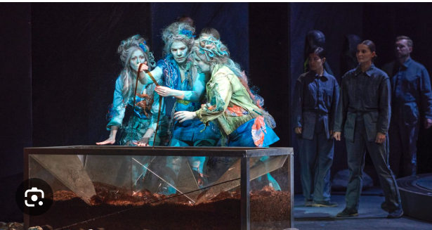
Notes:
Eftersom vi befinner oss på GöteborgsOperan så ska vi avsluta med en bild härifrån. Det är från uppsättningen av Rhenguldet 2018.
GöteborgsOperan bestämde sig nämligen 2018 för att sätta upp Nibelungens ring av Wagner, alla delarna.​ Det apokalyptiska temat om jordens undergång kopplades till klimathotet. Rekvisitan återanvändes genom alla fyra uppsättningarna – i den fjärde och sista delen, Ragnarök, var det nästan ingen rekvisita kvar.​ Allt smink och alla kläder växtfärgades (som i Rhenguldet på bilden där de tre döttrarna Woglinde, Wellgunde och Flosshilde syns i sina växtfärgade kläder och peruker). ​
Uppsättningen fick Dagens Nyheters kulturredaktör, Björn Wiman, att läsa Wagner på ett nytt sätt. Han skrev i en krönika att GöteborgsOperans uppsättning påminde honom om att Richard Wagner tidigt varnade för industrialismens negativa konsekvenser för klimatet.
På GöteborgsOperan diskuterade man hur man konstnärligt skulle gestalta den pågående klimatkrisen.​
”Någon tyckte att vi snarare borde ha en brinnande Volvo på scenen, för att visa på den konstanta miljöförstörelse som pågår dygnet runt i Torslandafabriken bara ett par kilometer från GöteborgsOperan”, berättade regissören Stephen Langridge efteråt. ​
​
När vi arbetar med våra regionala klimatstrategier för att ändra livshållning så kan konsten och kulturen ha betydelse även här. ​ Konsten kan varna oss. Den kan få oss att känna att det är allvar, fastän vi egentligen vet det. På så sätt bidrar kulturpolitiken inte bara till konstnärlig upplevelse – den hjälper oss att ta ansvar.
Tack för mig!

